Slide 1
«Зимняя сказка – 2022»
МАДОУ Зайковский детский сад №4
«Веселый зоопарк»
Автор стихотворения:
Воспитатель
Кулакова Светлана Петровна

Slide 2
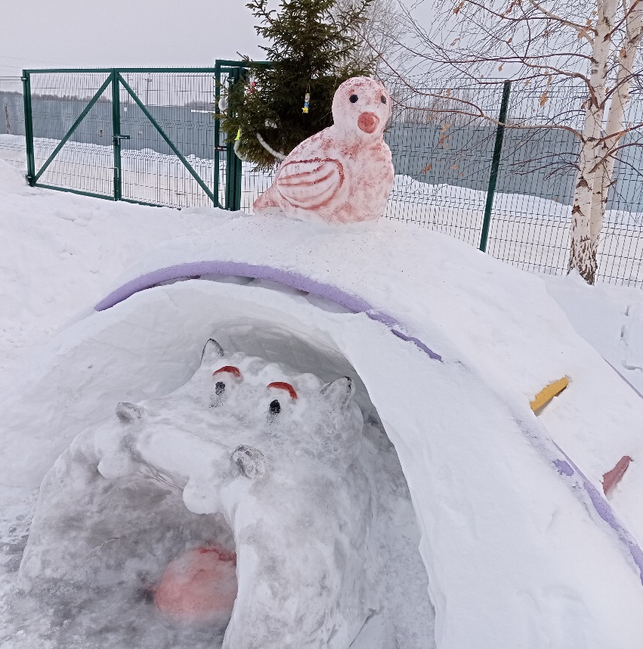
Воробей, воробей, Не боишься ты людей. Не летишь ты на юг От холодных зимних вьюг.
- Побывал где, воробей? - В зоопарке у зверей!

Slide 3
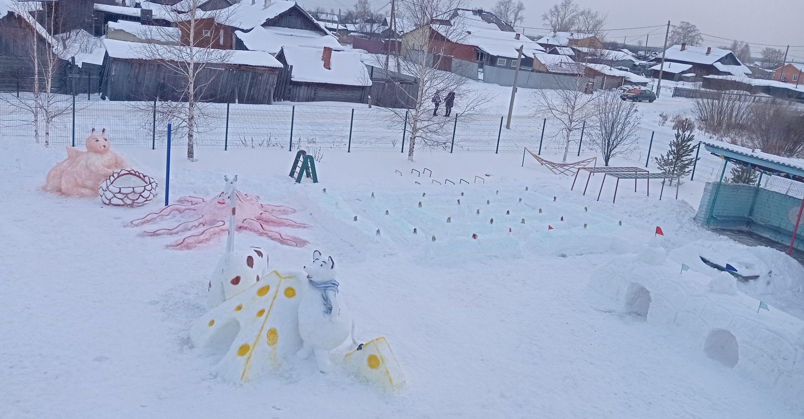
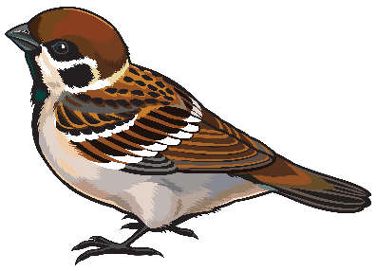
В зоопарке не простом, А сказочном, ледяном!

Slide 4
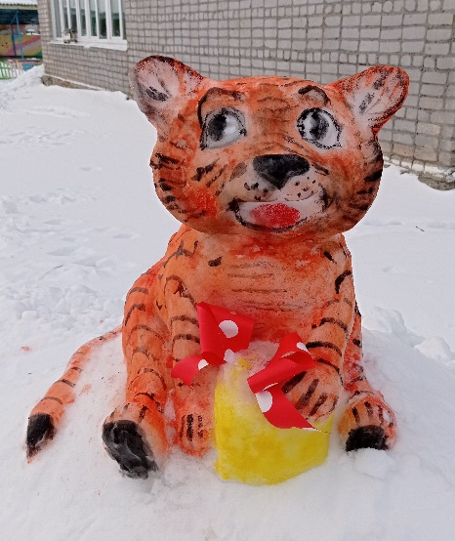
Сюда тигрята приглашают И за порядком наблюдают.

Slide 5
Побывал я сперва На горочке у слона. На ледянке вниз катался И быстрее ветра мчался.

Slide 6
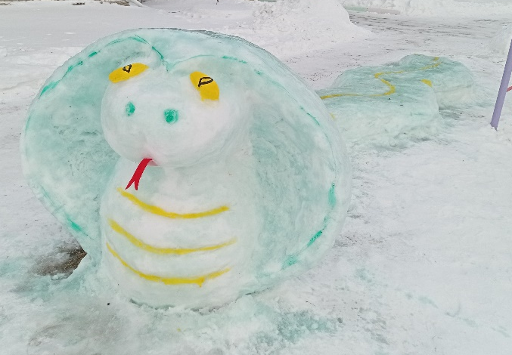
А потом, а потом По змее шагал пешком. Ох, и длинная змея – Сто шажочков воробья!

Slide 7
Глядь, огромный бегемот Широко разинул рот.

Slide 8
Рот – хоккейные ворота. Подходи, кому охота Клюшкой шайбой в них попасть. Жаль, мне клюшку не поднять…

Slide 9
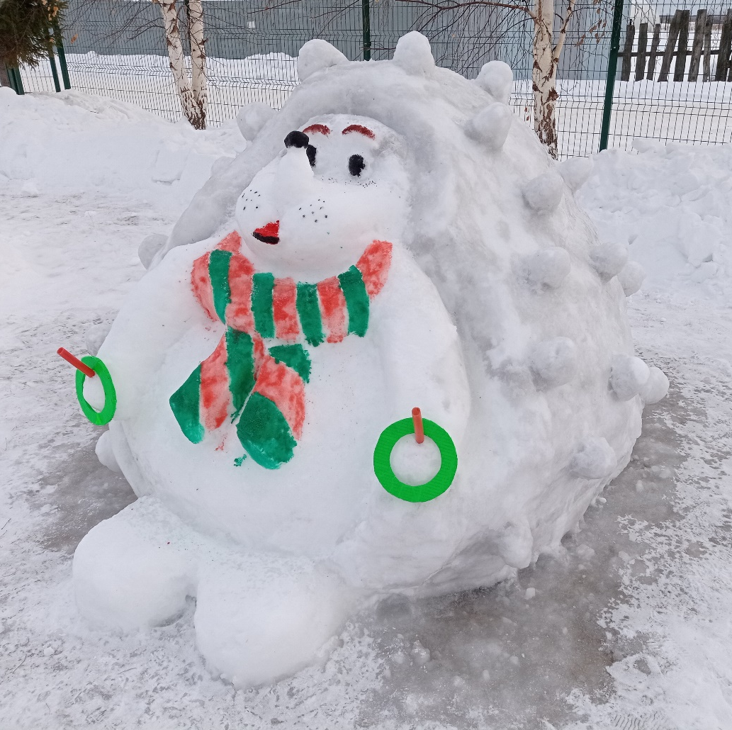
С бегемота улетел, На иголки ежу сел. Тут уж маху я не дал – С кольцебросом поиграл.

Slide 10
Рядом белочка лесная, С ней корзиночка большая. С белкой можно поиграть – В корзиночку снежки метать!

Slide 11
С белочкою поиграл, Осьминога увидал. На своих двух лапках смог Перепрыгнуть восемь ног.

Slide 12
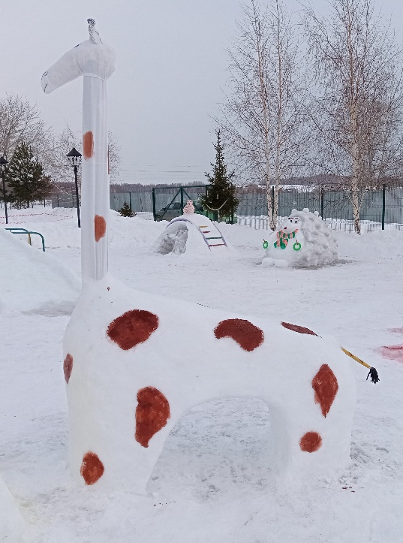
А какой стоит жираф! У него веселый нрав. Под жирафа лазить можно, Но, конечно, осторожно.

Slide 13
Мышка сыром «угощает», В него, кто хочет, проползает. Ну и я не оробел, Но не полз, а пролетел.

Slide 14
В лабиринте – просто класс! Я бродил там целый час! Заблудился и взлетел,

Slide 15
Отдохнуть на крепость сел!
Не пришлось мне отдыхать –
Дети вышли погулять!..

Slide 16
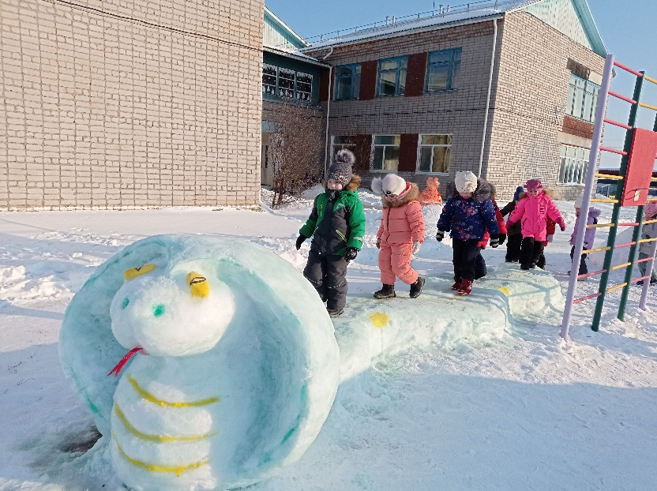
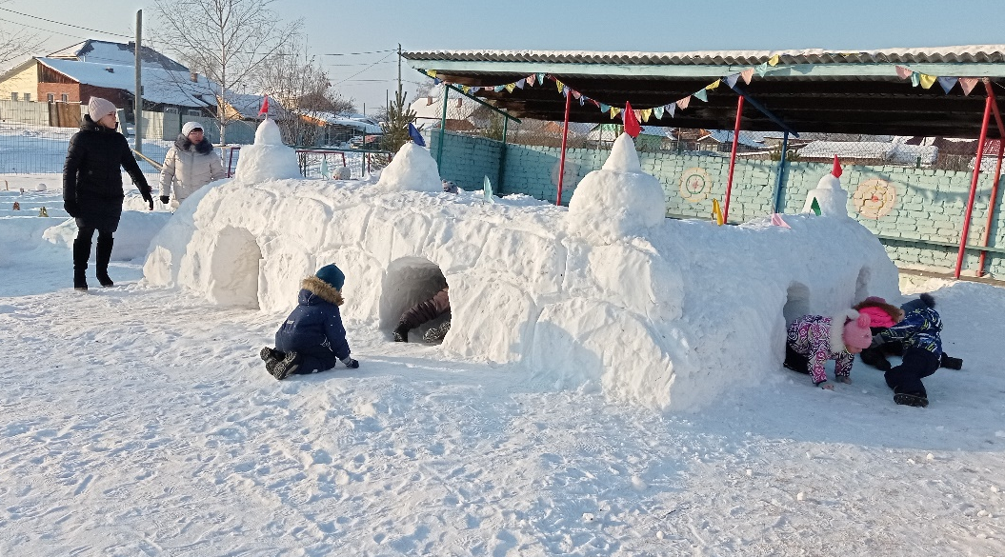
Начались тут шум, веселье, Все с хорошим настроеньем Здесь резвятся и играют, И здоровье укрепляют.

Slide 17
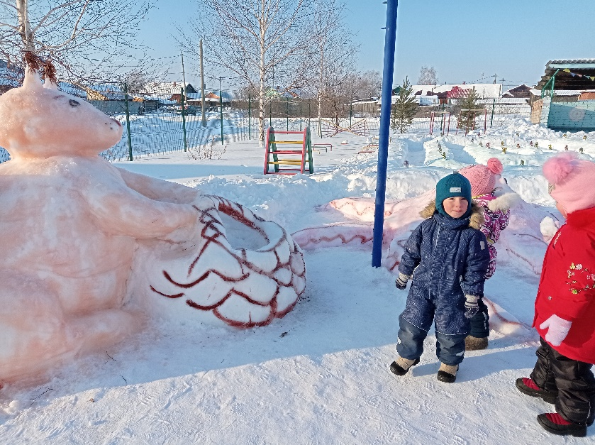
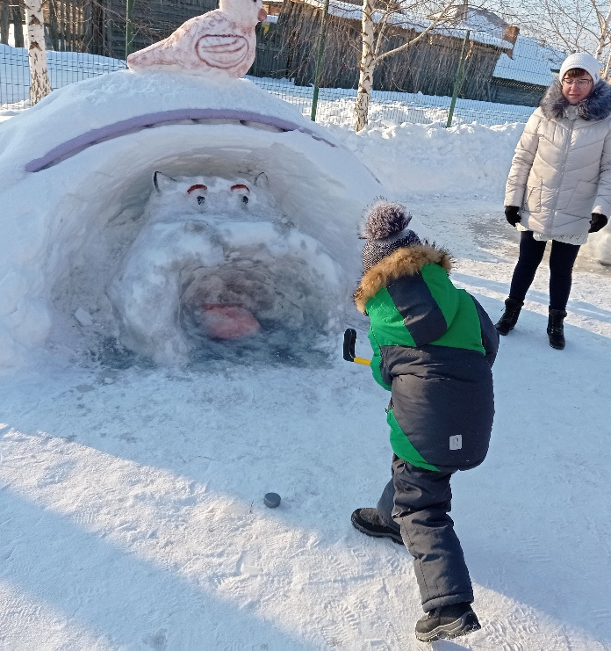
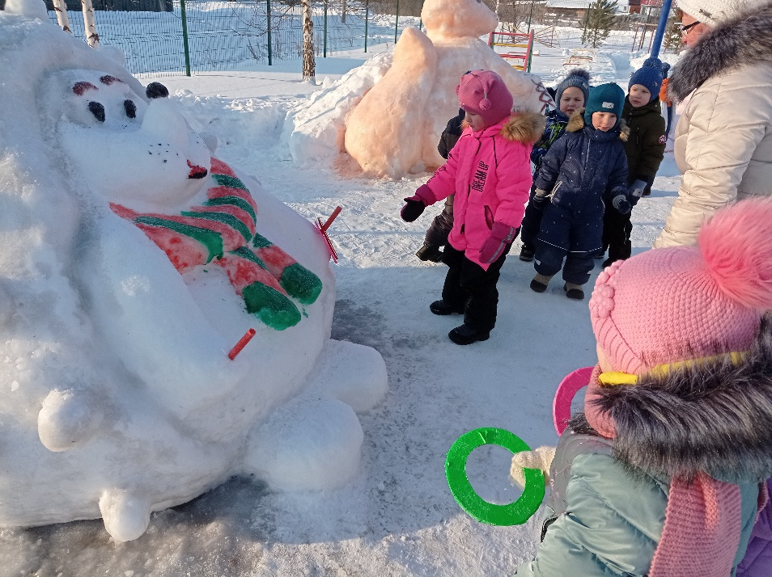

Slide 18
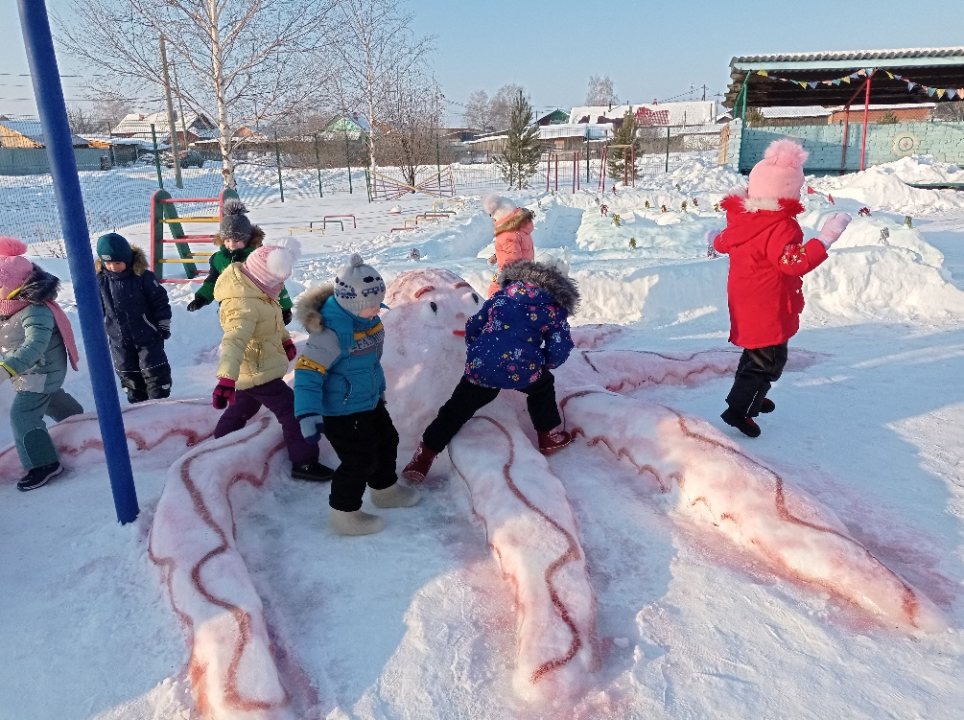
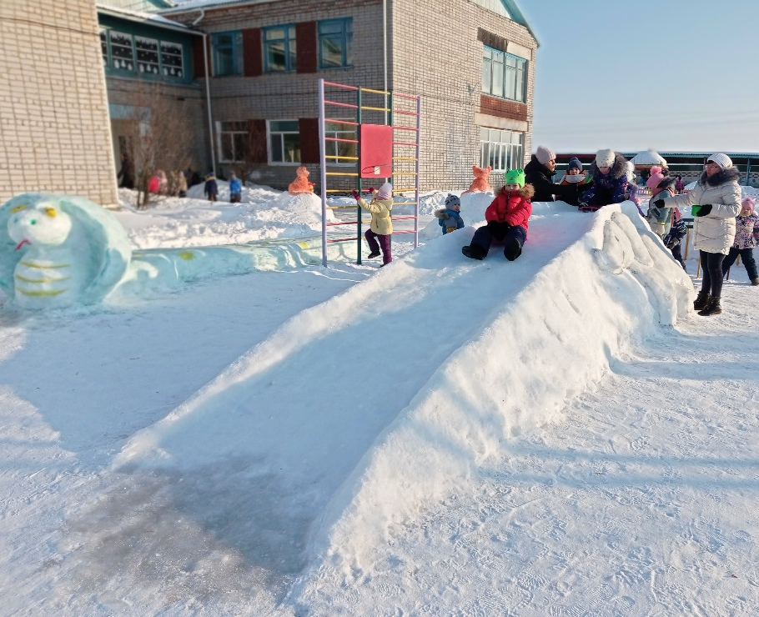
Я ж на кормушку полетел, Что недалёко приглядел…

Slide 19
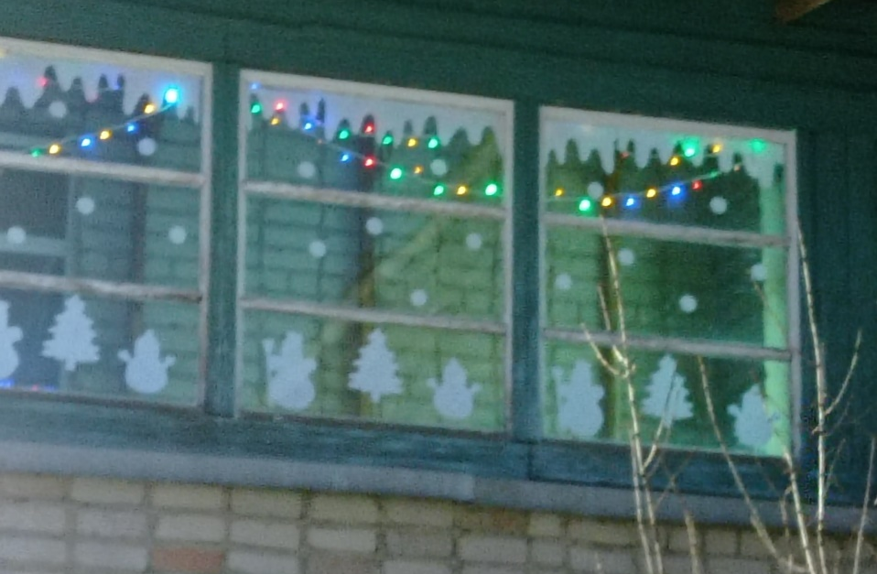
Да, забыл еще сказать Зоопарк тот где искать, Зайковский четвертый сад постарался для ребят!

Slide 20
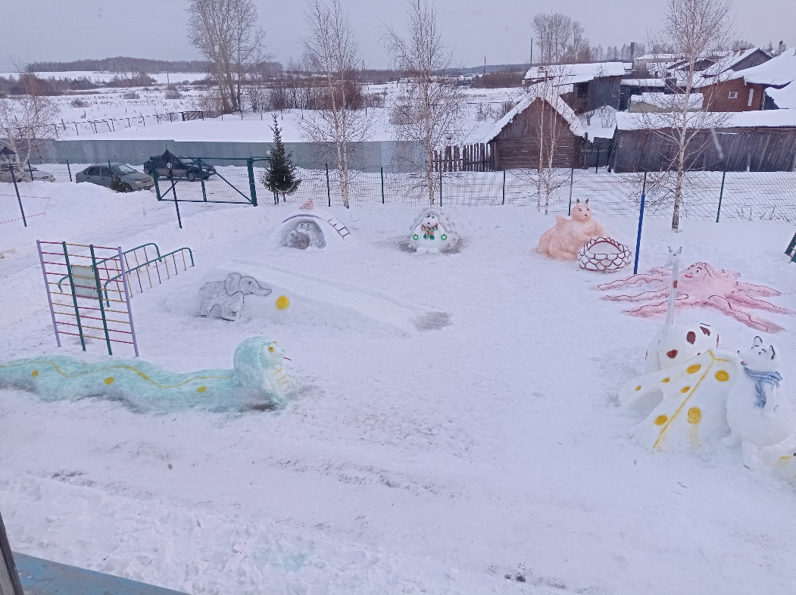
Приходите, приезжайте, В зоопарке побывайте!
- Зря болтать я не привык.
До свиданья, чик-чирик!

Slide 21
Спасибо за внимание!

